Slide 1
程序设计基础
(Python语言)
教育部大学计算机课程改革项目规划教材
Programming Design Basics (Python)
高等教育出版社

Slide 2
第十二章 算法设计与实现
程序设计基础(Python语言)
Introduction to Programming and Python
高等教育出版社

Slide 3
本章重点
分析算法有效性的基本方法
2. 查找、排序问题的基本解决方法
3. 算法设计中的计算思维

Slide 4
查找问题和算法
查找是指在一个集合里找到一个特定值的过程
  简单的查找函数search()
    def search(x,nums):
    #x是一个数字，nums是一个列表
    #如果x在nums中，则返回nums中x的位置；否则返回-1
    例 >>>search(4,[3,1,4,2,5])
    2
    >>>search(7,[3,1,4,2,5])
    -1
  测试一个值是否在一个序列中：
    if x in nums:
    <body>

Slide 5
查找问题和算法
  index()函数获得元素在列表中的位置
    >>>nums=[3,1,4,2,5]
    >>>nums.index(4)
    2
  通过方法实现查找功能，若目标不在列表内，会返回一个异常，通过捕获异常并返回-1。代码如下：
    def search(x,nums):
    try:
    return nums.index(x)
    except:
    return -1

Slide 6
算法1：线性查找
线性查找：在列表项中逐项查找，直到找到目标值的位置
    def search_linear(x,nums):
    for I in range(len(nums)):
    if nums[i]==x: #找到目标值，返回值的索引
    return i
    return -1 #循环结束，目标值不在索引中
  线性查找算法简单，对小规模无序列表效率较高
  若列表有序（如从低到高排列），查找过程中只要遇到比目标大的值而仍未找到，就可以退出查找，平均节约一半的工作时间

Slide 7
算法2：二分查找
二分查找的对象是一个有序列表，从整个列表范围开始，将目标值与查找范围的中间值比较，根据查找结果，将查找范围折半，直到目标被找到或者已经没有查找空间
    def search_binary(x,nums):
    low=0
    high=len(nums)-1
    while low<=high:
    mid=(low+high)//2 #中间项位置
    item=nums[mid]
    if x==item: #找到目标值，返回索引位置
    return mid
    elif x<item: #目标值可能在低半部分
    high=mid-1
    else: #目标值可能在高半部分
    low=mid+1
    return -1

Slide 8
算法比较
上述两种查找算法比较：线性查找算法容易理解和实现；二分查找更高效
问题数据规模不大，算法容易实现更重要；规模很大，效率是主要问题
对两种方法的直观比较：输入不同大小的列表，统计查找时间，观察数据规模与算法效率的关系

Slide 9
算法比较
测试线性查找算法运行时间的代码
    N=1024*1024 #测试集规模
    T=100
    nums=[range(N)]
    total_time=0.0
    for i in range(T):
    start_time=clock()
    search_linear(randint(0,N),nums)
    end_time=clock()
    total_time=total_time+end_time-start_time
    avg_time=total_time/T
    print “Searching time in linear search is %f”%avg_time

Slide 10
算法比较
测试二分查找算法运行时间的代码
    N=1024*1024 #测试集规模
    T=100
    nums=[range(N)]
    total_time=0.0
    for i in range(T):
    start_time=clock()
    search_binary(randint(0,N),nums)
    end_time=clock()
    total_time=total_time+end_time-start_time
    avg_time=total_time/T
    print “Searching time in binary search is %f”%avg_time

Slide 11
算法比较
通过修改代码中的测试集规模，可以得到算法的运行速度，对算法的效率进行比较。例如：对百万个元素的列表，线性查找方法平均用时2.5秒，二分查找方法平均用时只有0.0003秒。
另一种评价算法的方法是通过抽象算法的数学特性，分析算法效率。例如，在大小为n的列表中找到一个值，线性方法所需时间正比于n，二分查找正比于log₂n

Slide 12
算法比较
假设一个北京市人口电话本按拼音顺序排列了20000000名字和对应的电话号码。随便给出一个名字，采用二分查找最多需要log₂20000000次查找，约为25次；而采用线性查找，平均需要10000000次，二分查找效率更高。
但是二分查找需要列表是有序的，这在很多情况下很难保证。对于任意给定的列表，若想使用二分查找算法，首先需要对其进行排序。

Slide 13
算法1：选择排序
每一趟从待排序的数据元素中选出最小（或最大）的一个元素，顺序放在已经排好序的数列的最后，直到全部待排序的数据元素排完
  def selSort(nums):
  n=len(nums)
  for bottom in range(n-1):
  mi=bottom
  for i in range(bottom+1,n):
  if nums[i]<nums[mi]:
  mi=i
  nums[bottom],nums[mi]=nums[mi],nums[bottom]
  return nums

Slide 14
算法1：选择排序
选择排序算法容易实现，对小规模列表排序效果好。测试选择排序函数代码如下：
    #test_selSort.py
    import random
    numbers = range(10) #生成一个长度为10的列表
    random.shuffle(numbers) #将列表顺序随机打乱
    print numbers #输出乱序后的列表
    print selSort(numbers) #输出排序后的列表
  上述代码运行后效果如下：
    >>>test_selSort.py
    [6,9,7,0,4,5,2,3,1,8]
    [0,1,2,3,4,5,6,7,8,9]

Slide 15
算法2：归并排序
将两个（或两个以上）有序表合并成一个新的有序表，即把待排序序列分为若干个有序的子序列，再把有序的子序列合并为整体有序序列。对两个列表list1和list2进行归并操作的代码如下：
  #merge() in mergeSort.py
  def merge(list1,list2):
  i1,i2 = 0,0
  n1,m2 = len(list1),len(list2)
  list3 = []
  while i1 < n1 and i2 < n2:
  if list1[i1] < list2[i2]:
  list3.append(list[i1])
  i1 = i1 + 1
  else:
  list3.append(list[i2])
  i2 = i2 + 1

Slide 16
算法2：归并排序
  #将list1中剩余部分（如有）增加到新列表中
  while i1 < n1:
  list3.append(list1[i1])
  i1 = i1 + 1
  #将list2中剩余部分（如有）增加到新列表中
  while i2 < n2:
  list3.append(list2[i2])
  i2 = i2 + 1
  return list3
  merge()函数实现子列表归并，要求两个列表是有序的。继续采用归并算法，将子列表分割成更小的2个子列表；然后再继续换分，这显然是一个递归问题。可见，采用分而治之设计思想可以有效利用递归解决问题

Slide 17
算法2：归并排序
  为了应用递归，需要找到至少一个基例。对于排序问题，一个只有一个项的列表构成了整个归并算法的基例。
  归并算法的步骤如下：
  步骤0：如果列表长度>1，则执行步骤1，否则退出；
  步骤1：将列表nums分成2个子列表；
  步骤2：排序第1个子列表；
  步骤3：排序第2个子列表；
  步骤4：将两个排序后的子列表进行合并。

Slide 18
算法2：归并排序
归并排序算法的代码如下：
  #mergeSort() in mergeSort.py
  def mergeSort(nums):
  n=len(nums)
  if n>1:
  m=n//2
  nums1,nums2=nums[:m],nums[m:]
  nums1=mergeSort(nums1)
  nums2=mergeSort(nums2)
  nums=merge(nums1,nums2)
  return nums

Slide 19
算法2：归并排序
  用下面这段代码可以测试mergeSort()函数的正确性：
    #test in mergeSort.py
    list1 = range(10)
    random.shuffle(list1)
    print list1
    print mergeSort(list1)
  完整的mergeSort.py文件包括merge()、mergeSort()和test三部分，执行效果如下：
    >>>mergeSort.py
    [0,8,2,4,1,9,5,6,7,3]
    [0,1,2,3,4,5,6,7,8,9]

Slide 20
算法比较
选择排序
  步骤数为n²
  代码简单开销小
  输入规模小时排序快
  归并排序
  步骤数为nlog2n
  数据规模大的情况下效率价高

Slide 21
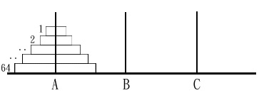
汉诺塔问题
汉诺塔问题描述为，如何将所有圆盘从最左边的杆子上移动到最右边的杆子上。规则为，一次只能移动一个盘子、盘子只能在标杆之间移动、更大的盘子不能放在更小的盘子上面

Slide 22
汉诺塔问题
设计解决问题的算法，可以遵循从简到难的思路
首先考虑一些简单的例子。假设只有1个盘子，将其从A移动到C只需要一步就够了。如果有2个盘子，移动步骤如下：
  步骤1：圆盘1移动到B
  步骤2：圆盘2移动到C
  步骤3：圆盘1移动到C

Slide 23
汉诺塔问题
讨论盘子个数为3的汉诺塔问题，也可分为3个步骤：
  步骤1：圆盘1和圆盘2组成的塔从A移动到B
  步骤2：圆盘3移动到C
  步骤3：圆盘1和圆盘2组成的塔从B移动到C
  步骤1和步骤3包含了移动大小为2的汉诺塔，无论是从A移动到B，还是从B移动到C，都可以使用移动规模为2的汉诺塔的解决方案

Slide 24
汉诺塔问题
由此，任何包含n个圆盘的汉诺塔问题可以通过借助n-1个圆盘汉诺塔问题的解决方案来进一步结局。抽象步骤如下：
  步骤1：圆盘1到n-1组成的塔从A移动到B
  步骤2：圆盘n移动到C
  步骤3：圆盘1到n-1组成的塔从B移动到C
这是典型的递归问题，移动n个盘需要调用两次n-1个盘的递归。通过递归可以缩小汉诺塔的规模，最终盘的个数会变为1，直接移动即可完成。

Slide 25
汉诺塔问题
解决n盘汉诺塔问题程序如下：
  #hanoi.py
  def moveTower(n,source,dest,temp)
  if n == 1:
  print “Move ” + source + “ to ” + dest + “.”
  else:
  moveTower(n-1,source,temp,dest)
  moveTower(1,source,dest,temp)
  moveTower(n-1,temp,dest,source)

Slide 26
汉诺塔问题
下面是规模为2汉诺塔问题的移动步骤：
    >>>moveTower(2,”A”,”C”,”B”)
    Move A to B
    Move A to C
    Move B to C
  下面是规模为3汉诺塔问题的移动步骤:
    >>>moveTower(3,”A”,”C”,”B”)
    Move A to C
    Move A to B
    Move C to B
    Move A to C
    Move B to A
    Move B to C
    Move A to C

Slide 27
汉诺塔问题
  下面是规模为4汉诺塔问题的移动步骤:
    >>>moveTower(4,”A”,”C”,”B”)
    Move A to B
    Move A to C
    Move B to C
    Move A to B
    Move C to A
    Move C to B
    Move A to B
    Move A to C
    Move B to C
    Move B to A
    Move C to A
    Move B to C
    Move A to B
    Move A to C
    Move B to C

Slide 28
汉诺塔问题
采用递归算法，解决汉诺塔问题的Python程序只有7行代码。分析一下汉诺塔问题的解决效率，即要用多少步能够移动一个盘子数量为n的汉诺塔。汉诺塔问题的移动步数如下表所列
  解决大小为n的难题需要2^{n}-1步，这个时间是指数时间，该算法为指数时间算法
圆盘数量 | 移动步数
1 | 1
2 | 3
3 | 7
4 | 15
5 | 31

Slide 29
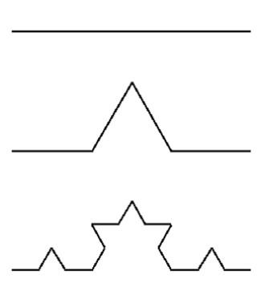
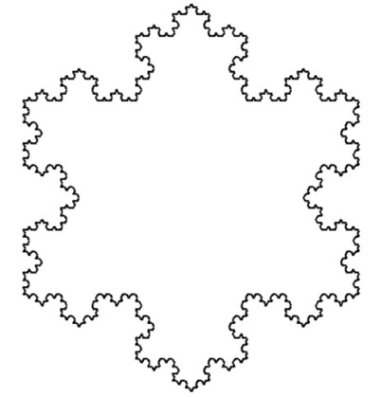
科赫曲线
科赫曲线：取单位长度线段E₀，将其等分为三段，中间一段用边长为E₀/3的等边三角形两边代替得到E₁，它包含四条线段；对E₁每条线段重复同样操作后得E₂……重复同样操作无穷时得到的曲线
E₀
E₁
E₂
_{采用科赫曲线得到的雪花图形}

Slide 30
科赫曲线
科赫曲线两种实现方法：直接作图法和LS文法构图法
直接构图法：利用Python绘图库和迭代递归思想绘制，绘制整个雪花的Python程序如下：
  #koch_snow.py
  from pylab import *
  import pygame
  from pygame.locals import *
  def paint_snow(x1,y1,x2,y2,depth,screen):
  if(depth<=1): #如果到达最内层，根据确定的坐标连线画图
  pygame.draw.line(screen, (0, 0, 255), (x1, y1), (x2, y2))
  else: #否则，对线段进行分型，确定各自的坐标，继续递归
  x4=x1*(2.0/3.0) + x2*(1.0/3.0);
  y4=y1*2/3 + y2*1/3;

Slide 31
科赫曲线
x5=x1*1/3 + x2*2/3;
  y5=y1*1/3 + y2*2/3;
  x6=(x4+x5)/2+(y4-y5)*sqrt (3)/2;
  y6=(y4+y5)/2+(x5-x4)*sqrt (3)/2;
  paint_snow(x1,y1,x4,y4,depth-1,screen);
  paint_snow(x5,y5,x2,y2,depth-1,screen);
  paint_snow(x4,y4,x6,y6,depth-1,screen);
  paint_snow(x6,y6,x5,y5,depth-1,screen);
  return
  def paint_whole_snow():
  depth=0
  pygame.init()
  screen = pygame.display.set_mode((640, 480), 0, 32)
  screen.fill((255,255,255))
  pygame.display.update()

Slide 32
科赫曲线
  while True:
  for event in pygame.event.get():
  if(event.type == MOUSEBUTTONDOWN): #单击鼠标
  depth+=1
  screen.fill((255,255,255))
  paint_snow(280.0, 10.0, 164.5, 210.0, depth,screen);
  paint_snow(164.5, 210.0, 395.5, 210.0, depth,screen);
  paint_snow(395.5, 210.0, 280.0, 10.0, depth,screen);
  pygame.display.update()
  if event.type == QUIT:
  exit()
  return
  if __name__ == '__main__':
  paint_whole_snow()
  程序执行后，从等边三角形开始，用户每单击一次鼠标将产生进一步的科赫曲线

Slide 33
科赫曲线
LS文法构图法：递归生成语法的方法，指定一个或几个初始字母和一组“生成规则”，将生成规则反复作用到初始字母和新生成的字母上，产生出整个语言。例如：
    字母表（全部字母集合）：A,B
    生成规则：A->AB
    初始字母：A
    那么会有以下的生成过程：A->AB->AAB->AAAB->AAAAB->……
    LS被引入到计算机图形领域后，成为文法构图算法中的一种。它的核心是重写。LS文法用字母表和符号串表达生成对象的初始形式，根据一组产生式重写规则，将初始形式的每个字符依次替换为新的字符形式，以此过程反复替换重写，生成图形

Slide 34
科赫曲线
在二维平面上，LS文法的绘图过程，可以看成是一支笔在程序的控制下行动，每一次“行动”可以分为几种情况：
  F ：前进并画线
  f ：前进但不画线
  + ：逆时针旋转delta角度
  - ：顺时针旋转delta角度
  [ ：将当前的方向和位置信息压栈
  ] ：从栈中弹出上一次压入的方向和位置信息

Slide 35
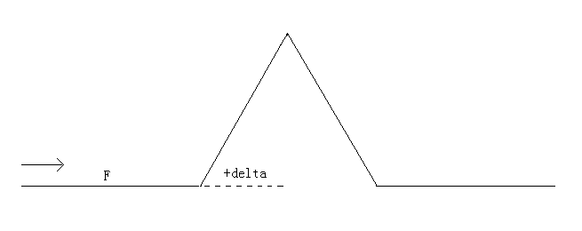
科赫曲线
如图所示，这是一个Koch曲线的基本结构，其中的每一条线段都将被一个更小一些的Koch结构代替，这样一层一层地迭代下去，无穷无尽。科赫可以按照如下的LS文法来生成：
  omega(初始形式) = F
  delta(转角单位) = 60 (度)
  P(替代规则) ：F ->F-F++F-F
替代步骤：
  第0次：F
  第1次：F-F++F-F
  第2次：F-F++F-F - F-F++F-F ++ F-F++F-F - F-F++F-F
  ……

Slide 36
科赫曲线
基于LS文法的雪花绘制程序如下（其中self.level表示迭代次数）：
  #kochLS.py
  from Tkinter import *
  import math
  class Koch(Frame):
  def __init__(self, master=None):
  self.statement = "F++F++F"
  self.replacement = "F-F++F-F"
  self.level = 5
  self.direction = 0
  self.winkle = math.pi/3
  self.endX = 100
  self.endY = 150
  self.step = 2
  self.calcuStatement()
  Frame.__init__(self, master)
  self.grid()
  self.createWidgets()

Slide 37
科赫曲线
  def calcuStatement(self):
  for currentLevel in range(0, self.level):
  newStatement = ""
  for index in range(0,len(self.statement)):
  if (self.statement[index] == "F"):
  newStatement = newStatement + self.replacement
  else :
  newStatement = newStatement + self.statement[index]
  self.statement = newStatement
  print self.statement
  def createWidgets(self):
  self.draw = Canvas(self, width=800, height=600)
  self.draw.pack(side=LEFT)
  self.drawCanvas()

Slide 38
科赫曲线
  def drawCanvas(self):
  for index in range(0,len(self.statement)):
  if (self.statement[index] == "F"):
  startX = self.endX
  startY = self.endY
  self.endX = startX + self.step*(math.cos(self.direction))
  self.endY = startY + self.step*(math.sin(self.direction))
  self.draw.create_line(startX,startY,self.endX,self.endY)
  elif (self.statement[index] == "-"):
  self.direction = self.direction - self.winkle
  elif (self.statement[index] == "+"):
  self.direction = self.direction + self.winkle
  app = Koch()
  app.master.title("Koch (LS)")
  app.mainloop()

Slide 39
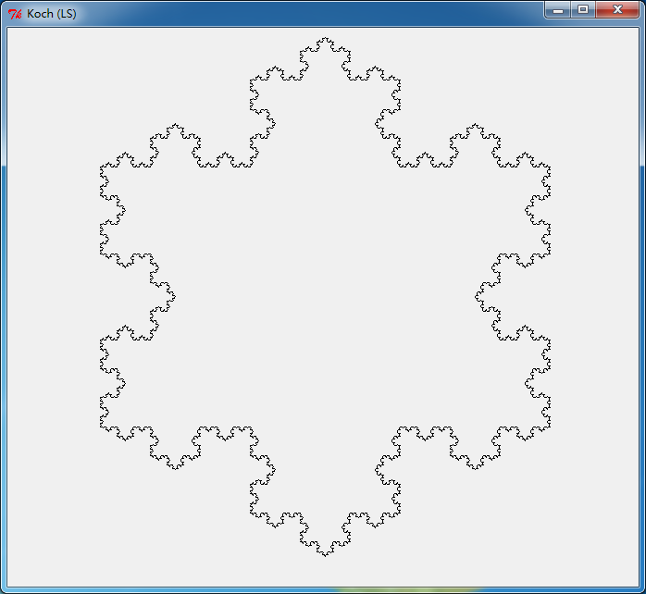
科赫曲线
上述程序输出结果如图所示：

Slide 40
本章小结
本章内容
  查找算法
  排序算法
  算法时间效率
  汉诺塔问题
  科赫曲线算法
对经典算法进行比较分析，汉诺塔和科赫曲线问题展示了递归算法的魅力

